Slide 1
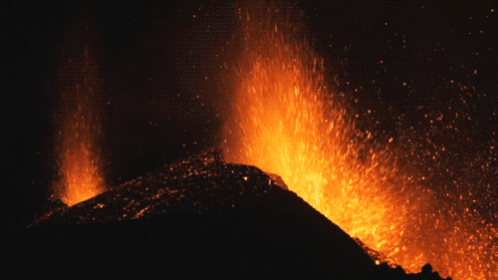

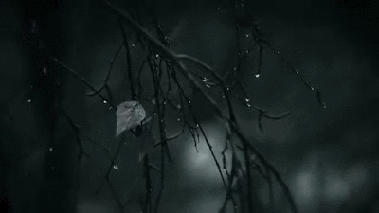
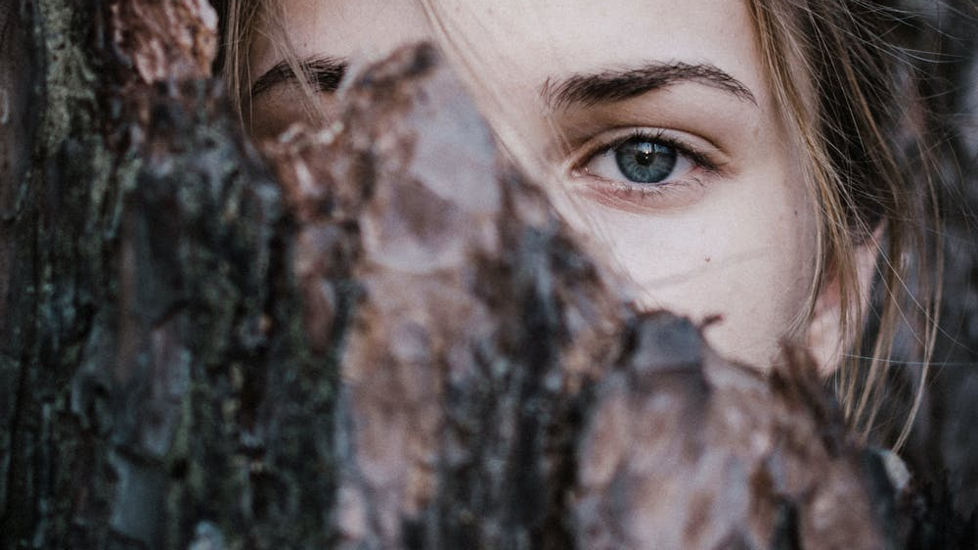
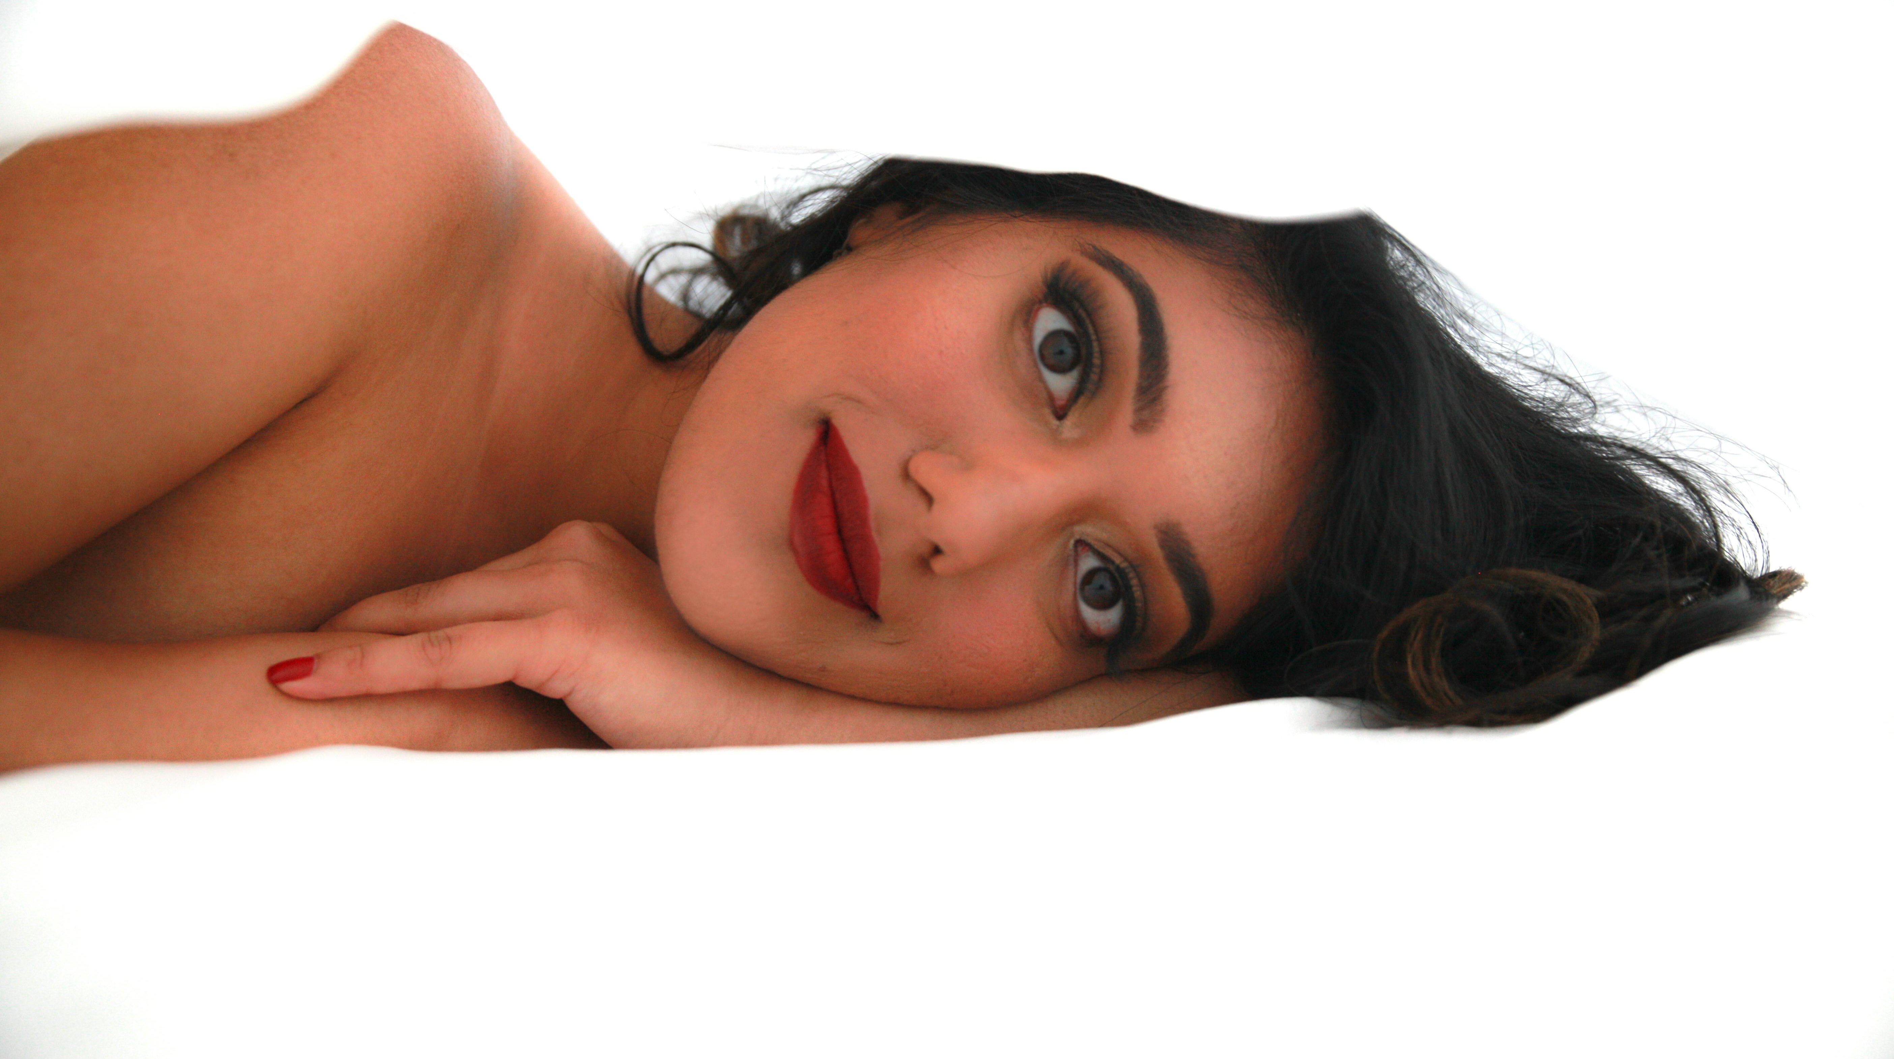

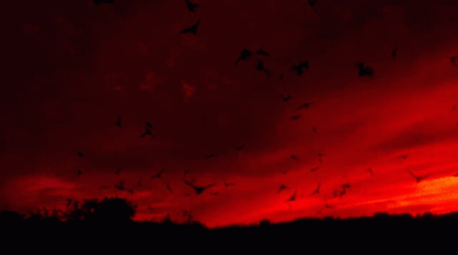



No, cariño no tengo en mi alma
ni una gota de tristeza, de bronca,
de rencor.
Sólo en mi corazón, tu recuerdo.
Sólo lo que tú me diste en todo este tiempo,
¡ AMOR!.
Mi boca, que besa el aire miles de veces,
no roza tus frescos labios.
Y mi cuerpo, deseoso de amarte,
quedó dormido en el camino.
Pero, sé que ella recibirá
sentirá, vivirá, lo que yo no pude.
En tu vida apareció lo que tanto había temido.
Lo que la distancia no perdona,
y hace abismo el olvido.
Mis brazos se estiran para poder abrazarte,
pero no llegan a tomar tus cálidas manos.
Morir un poco de amor
jrvg
jrvallegomez@outlook.es

Slide 2







¿Te ha gustado?
Puedes ver más entrando
Aquí
Además puedes recibir powerpoints en tu correo electrónico suscribiéndote aquí:
…

